Slide 1
Lesson7 存 儲
永久性（non-volatile）資料存儲可以允許節點即使在斷電或者重新程式設計時也能保持資料。
瞭解數據存儲的類型。
相關的介面與元件。

Slide 2
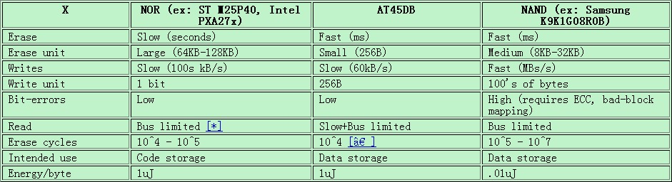
常見的存儲晶片

Slide 3
一、介面與元件
介面：BlockRead、BlockWrite、Mount、ConfigStorage、LogRead、LogWrite、Storage.h
組件：ConfigStorageC/LogStorageC/BlockStorageC
由於TinyOS支持多平臺，每個平臺都有它自己的存儲驅動的實現。例如：
  \opt\tinyos-2.x\tos\chips\at45db
  \opt\tinyos-2.x\tos\chips\stm25p

Slide 4
二、卷Volumes
TinyOS 2.x把flash晶片劃分成了一個或更多的固定大小的卷，這是在編譯時用XML文件指明的。
卷表（volume table），允許應用開發者指明名稱、大小以及每個卷在flash中的基礎地址。
每個卷提供單一類型的存儲抽象（如配置configuration、日誌log或塊存儲block storage）。
  <volume_table>
  <volume name="CONFIGLOG" size="65536“ base=“0”/>
  <volume name="PACKETLOG" size="65536"/>
  <volume name="SENSORLOG" size="131072"/>
  <volume name="CAMERALOG" size="524288"/>
  </volume_table>

Slide 5
3.1 配置資料的存儲
配置資料（小資料物件）必須能夠在重定、電力迴圈或重程式設計時存活下來。這種能力在很多場合都是非常有用的。
  刻度校正（Calibration）：感測器的校準係數可能是出廠配置並保留下來的，所以它們不會在掉電時或者節點重程式設計時丟失。
  身份信息（Identification）：設備辨認資訊，一旦它們被分配到節點，這些值就會繼續存下去，即使碰到復位、電力迴圈和重程式設計，也不會丟失。
  傳感參數（Sensing）：檢測和發送的處理參數有採樣週期、濾波係數以及可調的探測閾值。
Notes:
注意需要掛載

Slide 6
例副程式 BlinkConfig -- 1
Step 1 創建volumes-CHIPNAME.xml文件，建立卷表。
<volume_table>
<volume name="LOGTEST" size="262144"/>
<volume name="CONFIGTEST" size="131072"/>
</volume_table>
編譯工具會利用該卷表自動創建一個StorageVolumes.h標頭檔。但需要在應用程式的頂層配件（比如BlinkConfigAppC組件）裡手動添加該標頭檔：
#include "StorageVolumes.h"

Slide 7
例副程式 BlinkConfig -- 2
Step 2 在使用flash晶片前，它必須使用分階段的mount命令掛載。
event void Boot.booted() {
conf.period = DEFAULT_PERIOD;
if (call Mount.mount() != SUCCESS) {
//失敗情況的處理
}
}
如果掛載成功，就會觸發mountDone事件。接下來就需要檢查卷是否有效。
event void Mount.mountDone(error_t error) {
if (error == SUCCESS) {
if (call Config.valid() == TRUE) { //檢查掛載的卷是否有效
}
… …
}

Slide 8
例副程式 BlinkConfig -- 3
Step 3 如果卷有效，使用ConfigStore.read命令讀取卷。如果卷無效，調用Config.commit使它有效。如果read成功，Config.readDone事件觸發。
if (call Config.read(CONFIG_ADDR, &conf, sizeof(conf)) != SUCCESS) {
//失敗情況的處理
}
event void Config.readDone(storage_addr_t addr, void* buf,
storage_len_t len, error_t err) __attribute__((noinline)) {
if (err == SUCCESS) { //表明成功讀取了CONFIGTEST卷中的內容
… …
}

Slide 9
例副程式 BlinkConfig -- 4
Step 4 調用ConfigStore.write命令並觸發Config.writeDone事件 。為了確保資料保存在flash裡，調用ConfigStore.commit命令是必須的。當commitDone事件觸發，資料被持久地寫入到flash 。
event void Config.writeDone(storage_addr_t addr, void *buf,
storage_len_t len, error_t err) {
//Verify addr and len
if (err == SUCCESS) {
if (call Config.commit() != SUCCESS) {
// Handle failure
}
}
else {
// Handle failure
}
}

Slide 10
3.2 日誌資料的存儲
對事件和小資料項目的可靠記錄是一個普通應用程式所必須的。
記錄的資料在系統崩潰時是不該丟失的。
日志可以是線性的（當卷存滿了就停止錄入）或迴圈的（當卷滿了就覆蓋最早的記錄）。
即使系統掉電（崩潰或電力迴圈），也只丟失最近的日誌記錄。

Slide 11
例副程式PacketParrot --1
Step 1 決定你想存入什麼樣的資料到日誌裡。PacketParrot（位於/apps/tutorials/PacketParrot/）聲明如下的結構體：
typedef nx_struct logentry_t {
nx_uint8_t len;
message_t msg;
} logentry_t;
Step 2 日誌存儲不需要掛載卷。一個簡單的read命令就可以實現日誌的讀取，LogRead.read命令需傳遞緩衝區指標和讀取位元組數。
if (call LogRead.read(&m_entry, sizeof(logentry_t)) != SUCCESS) {
// Handle error
}

Slide 12
例副程式PacketParrot --2
Step 3 若LogRead.read的調用返回SUCCESS，則會馬上觸發LogRead.readDone事件。檢查返回資料是否和預期的長度一樣。
event void LogRead.readDone(void* buf, storage_len_t len, error_t err) {
if ( (len == sizeof(logentry_t)) && (buf == &m_entry) ) {
… …
}
else {
// Handle error.
}
}

Slide 13
例副程式PacketParrot --3
Step 4 調用LogWrite.append命令寫入一條日誌記錄到flash。
if (call LogWrite.append(&m_entry, sizeof(logentry_t)) != SUCCESS) {
… …
}
若LogWrite.append返回SUCCESS，則會觸發LogWrite. appendDone事件，並返回擦寫的詳情。
event void LogWrite.appendDone(void* buf, storage_len_t len,
bool recordsLost, error_t err) {
m_busy = FALSE;
call Leds.led2Off();
}

Slide 14
3.3 大資料物件的存儲
塊存儲（Block storage）通常用於存儲那些不能存於RAM的大資料物件。
塊是一個低級的系統介面，只能一次性寫入，重寫需要擦除，而擦除是比較耗費時間的，以塊為單位（例如，256B-64KB）發生，且只能有有限次（例如，10,000到100,000次比較常見）。
TinyOS的網路重程式設計系統使用了塊存儲來保存程式鏡像。
塊存儲的實現組件是BlockStorageC，涉及到的介面是BlockRead/BlockWrite。
例副程式位於tinyos-2.x/apps/tests/storage/Block/ 。

